Slide 1
E4G讲解
刘润林

Slide 2
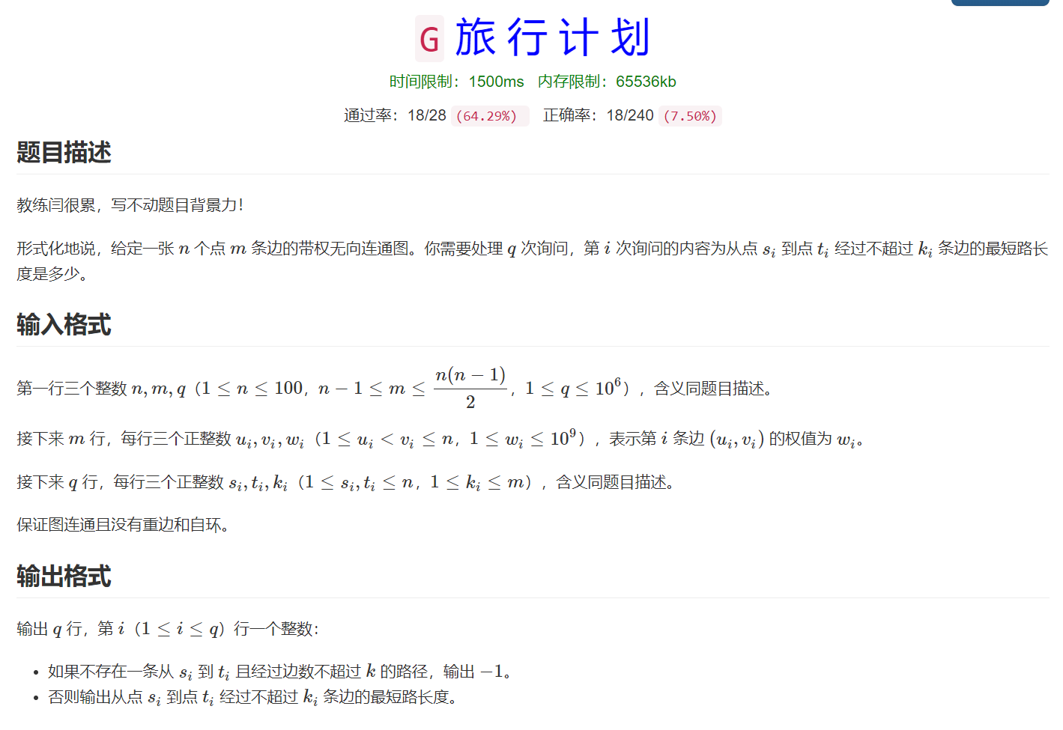
题目分析
可以设f[k][s][t]，表示从点s到点t不超过k条边的最短路径
n比较小，q比较大
由此可知，我们要先求出所有的f[k][s][t]
再进行输出
可知f[k][s][t]的最大值为n*w=10^11，需要用long long

Slide 3
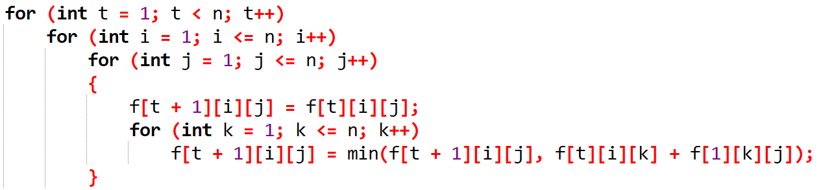
由于f[k][s][t]之间有很强的关联，想到可以用三维dp
由于最短路径不可能有环路，所以k<=n
得到状态转移方程：
f[t + 1][i][j] = min(f[t][i][k] + f[1][k][j]); 1<=k<=n
表示从k点一步到j
特别的，当k=j时，f[1][j][j]=0，表示在j点没有移动

Slide 4
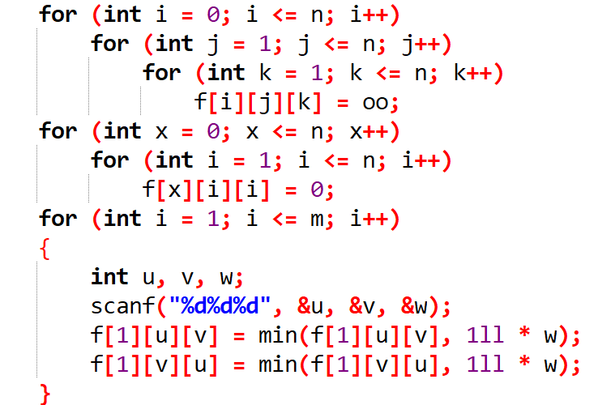
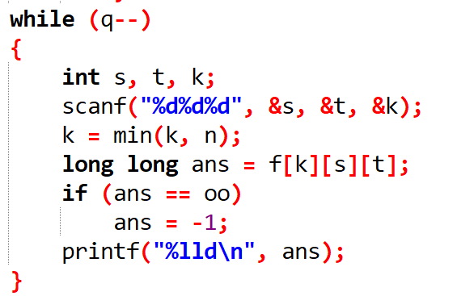
前期准备：
#define oo 1e18表示没有接通
将f[k][i][j]都初始化为oo
将f[k][i][i]赋值为0，表示没有动
输入f[1][u][v]表示可以一步从u到v
输出：
当k>n时，将其变为n
f[k][s][t]==oo时，代表没有通路，输出-1

Slide 5
谢谢大家

